Slide 1
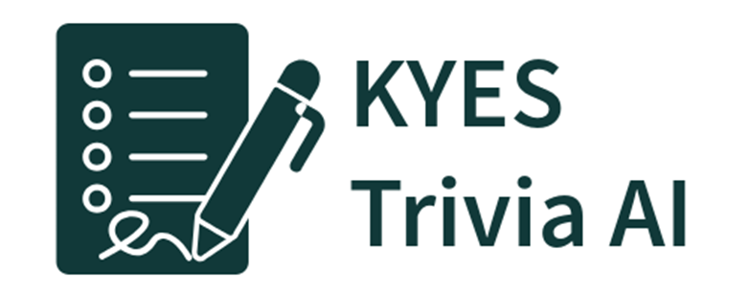
KYES Trivia AI
僕がAIを作ろうと思った理由は3つあります。
まず一つ目は、僕の夢が大規模言語モデルを作ることだからです。ChatGPTやGeminiのような大規模モデルは、莫大な費用やデータが必要です。そこで僕は、自由創作展では小さな言語モデルを作って挑戦してみようと思いました。
次に二つ目は、AIの仕組みを深く理解したいからです。AIをただ使うのではなく、自分で作ることで、文章生成の仕組みやアルゴリズムを学ぶことができます。例えば、小さなモデルでも単語の出現のしかたや、文のつながりを学ぶことができるのです。
そして三つ目は、僕の通っている慶應義塾横浜初等部の豆知識を伝えたいからです。学校のことをQ&AとしてAIに覚えさせれば、同じ学校に通う人にに楽しく紹介できます。例えば「給食の人気メニュー」や「校庭の特徴」を入れれば、面白いAIになると思いました。 以上３つの理由が僕がAIを作ろうと思ったきっかけです。
作ろうと思ったきっかけ
app.py - Webサーバー（アプリのおおもと）
* ログイン機能とチャット画面を提供
* 質問応答の処理とログイン状態管理
* コンピュータの動作を軽くする機能
kyes_trivia_analyzer.py - AI分析エンジン（人工知能）
* 質問を人間の言葉として理解・解析
* 利用者のレベルに合わせた回答生成
* 新しい質問パターンの学習機能
kyes_trivia_dataset.json - データベース（質問と回答のデータ）
* 慶應義塾横浜初等部の質問・回答50個
* ジャンル分けと検索用ラベル付け済み
3つのファイルが連携して、慶應初等部に関する賢い質問応答システムを構築しています。
AIアプリの使用方法
主なプログラム

Slide 2
僕がAIを作ろうと思った理由は3つあります。
まず一つ目は、僕の夢が大規模言語モデルを作ることだからです。ChatGPTやGeminiのような大規模モデルは、莫大な費用やデータが必要です。そこで僕は、自由創作展では小さな言語モデルを作って挑戦してみようと思いました。
次に二つ目は、AIの仕組みを深く理解したいからです。AIをただ使うのではなく、自分で作ることで、文章生成の仕組みやアルゴリズムを学ぶことができます。例えば、小さなモデルでも単語の出現のしかたや、文のつながりを学ぶことができるのです。
そして三つ目は、僕の通っている慶應義塾横浜初等部の豆知識を伝えたいからです。学校のことをQ&AとしてAIに覚えさせれば、同じ学校に通う人にに楽しく紹介できます。例えば「給食の人気メニュー」や「校庭の特徴」を入れれば、面白いAIになると思いました。 以上３つの理由が僕がAIを作ろうと思ったきっかけです。
作ろうと思ったきっかけ

Slide 3
僕がAIを作ろうと思った理由は3つあります。
まず一つ目は、僕の夢が大規模言語モデルを作ることだからです。ChatGPTやGeminiのような大規模モデルは、莫大な費用やデータが必要です。そこで僕は、自由創作展では小さな言語モデルを作って挑戦してみようと思いました。
次に二つ目は、AIの仕組みを深く理解したいからです。AIをただ使うのではなく、自分で作ることで、文章生成の仕組みやアルゴリズムを学ぶことができます。例えば、小さなモデルでも単語の出現のしかたや、文のつながりを学ぶことができるのです。
そして三つ目は、僕の通っている慶應義塾横浜初等部の豆知識を伝えたいからです。学校のことをQ&AとしてAIに覚えさせれば、同じ学校に通う人にに楽しく紹介できます。例えば「給食の人気メニュー」や「校庭の特徴」を入れれば、面白いAIになると思いました。 以上３つの理由が僕がAIを作ろうと思ったきっかけです。
何を作ったのか

Slide 4
僕がAIを作ろうと思った理由は3つあります。
まず一つ目は、僕の夢が大規模言語モデルを作ることだからです。ChatGPTやGeminiのような大規模モデルは、莫大な費用やデータが必要です。そこで僕は、自由創作展では小さな言語モデルを作って挑戦してみようと思いました。
次に二つ目は、AIの仕組みを深く理解したいからです。AIをただ使うのではなく、自分で作ることで、文章生成の仕組みやアルゴリズムを学ぶことができます。例えば、小さなモデルでも単語の出現のしかたや、文のつながりを学ぶことができるのです。
そして三つ目は、僕の通っている慶應義塾横浜初等部の豆知識を伝えたいからです。学校のことをQ&AとしてAIに覚えさせれば、同じ学校に通う人にに楽しく紹介できます。例えば「給食の人気メニュー」や「校庭の特徴」を入れれば、面白いAIになると思いました。 以上３つの理由が僕がAIを作ろうと思ったきっかけです。
作ろうと思ったきっかけ

Slide 5
僕がAIを作ろうと思った理由は3つあります。
まず一つ目は、僕の夢が大規模言語モデルを作ることだからです。ChatGPTやGeminiのような大規模モデルは、莫大な費用やデータが必要です。そこで僕は、自由創作展では小さな言語モデルを作って挑戦してみようと思いました。
次に二つ目は、AIの仕組みを深く理解したいからです。AIをただ使うのではなく、自分で作ることで、文章生成の仕組みやアルゴリズムを学ぶことができます。例えば、小さなモデルでも単語の出現のしかたや、文のつながりを学ぶことができるのです。
そして三つ目は、僕の通っている慶應義塾横浜初等部の豆知識を伝えたいからです。学校のことをQ&AとしてAIに覚えさせれば、同じ学校に通う人にに楽しく紹介できます。例えば「給食の人気メニュー」や「校庭の特徴」を入れれば、面白いAIになると思いました。 以上３つの理由が僕がAIを作ろうと思ったきっかけです。
作ろうと思ったきっかけ

Slide 6
僕がAIを作ろうと思った理由は3つあります。
まず一つ目は、僕の夢が大規模言語モデルを作ることだからです。ChatGPTやGeminiのような大規模モデルは、莫大な費用やデータが必要です。そこで僕は、自由創作展では小さな言語モデルを作って挑戦してみようと思いました。
次に二つ目は、AIの仕組みを深く理解したいからです。AIをただ使うのではなく、自分で作ることで、文章生成の仕組みやアルゴリズムを学ぶことができます。例えば、小さなモデルでも単語の出現のしかたや、文のつながりを学ぶことができるのです。
そして三つ目は、僕の通っている慶應義塾横浜初等部の豆知識を伝えたいからです。学校のことをQ&AとしてAIに覚えさせれば、同じ学校に通う人にに楽しく紹介できます。例えば「給食の人気メニュー」や「校庭の特徴」を入れれば、面白いAIになると思いました。 以上３つの理由が僕がAIを作ろうと思ったきっかけです。
作ろうと思ったきっかけ

